Slide 1
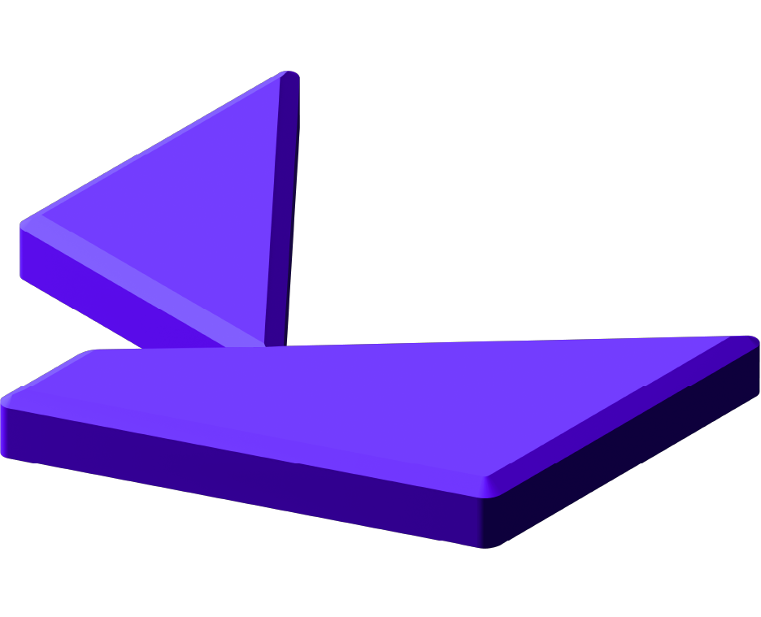
Заголовок слайда
Ф.И.О. Должность

Slide 2
Заголовок
подзаголовок
Противоположная точка зрения подразумевает, что стремящиеся вытеснить традиционное производство, нанотехнологии набирают популярность среди определенных слоев населения, а значит, должны быть преданы социально-демократической анафеме.
изобретая лучшее будущее!
uust.ru

Slide 6
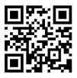
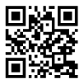
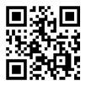
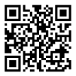
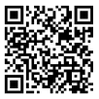
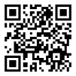
Спасибо за внимание!
ВКонтакте
Телеграм
Сайт
Рутуб
Яндекс Дзен
Одноклассники

